Slide 1

VI Fórum das CPAs de Pernambuco
Faculdade Nova Roma, Recife
17 e 18 de setembro de 2019.

Slide 2


Autoavaliação institucional e as políticas acadêmicas na UFRPE: o papel das coordenações de cursos de graduação na promoção de uma cultura de avaliação e planejamento
Isabel Cristina Pereira de Oliveira
Alessandra Carla Ceolin
Betânia Cristina Guilherme
Paula Priscilla Houly Lopes Falcão
Maria Taciana Cavalcanti Vieira Soares

Slide 3
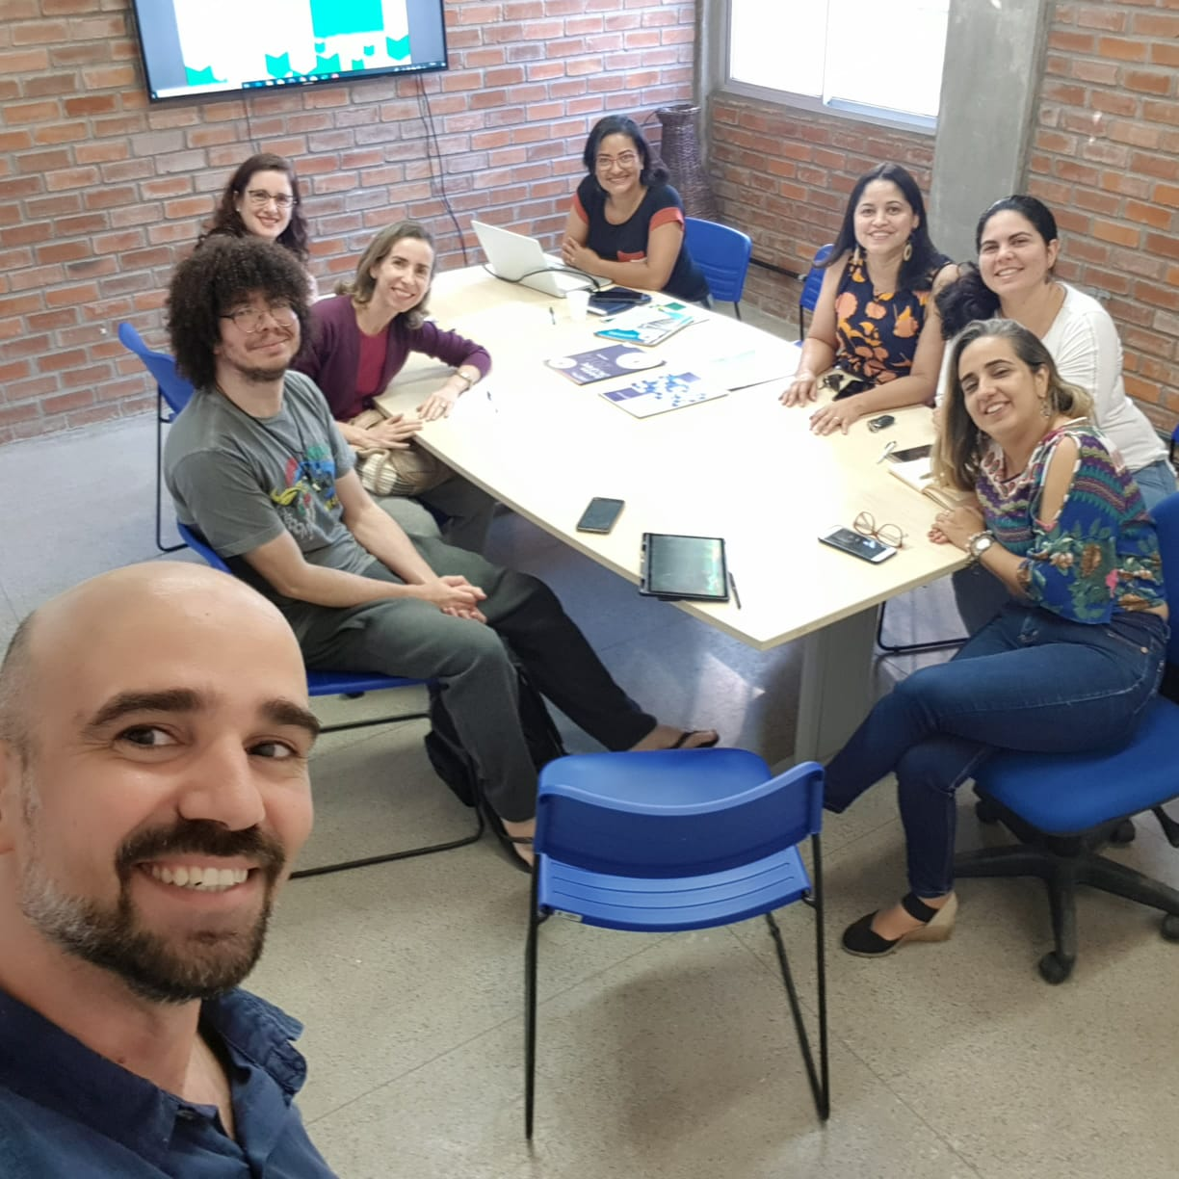
Objetivo
Identificar como os resultados da Autoavaliação Institucional vêm sendo utilizados para a melhoria contínua dos cursos de graduação na UFRPE, a partir da avaliação das Políticas Acadêmicas com a publicação do Boletim CPA 2016.
CPA e NDEs da UAEADTec

Slide 4
SINAES – Sistema Nacional de Avaliação da Educação Superior
A autoavaliação institucional é inerente à busca da excelência acadêmica
Instrumento de política educacional;
Instrumento de regulação;
Instrumento de participação e ética
SINAES
Coordena os processos de autoavaliação;
Instrumento para fins de credenciamento e recredenciamento de instituições e cursos
CPA
IES
Os resultados ainda são pouco aproveitados como instrumento de gestão

Slide 5
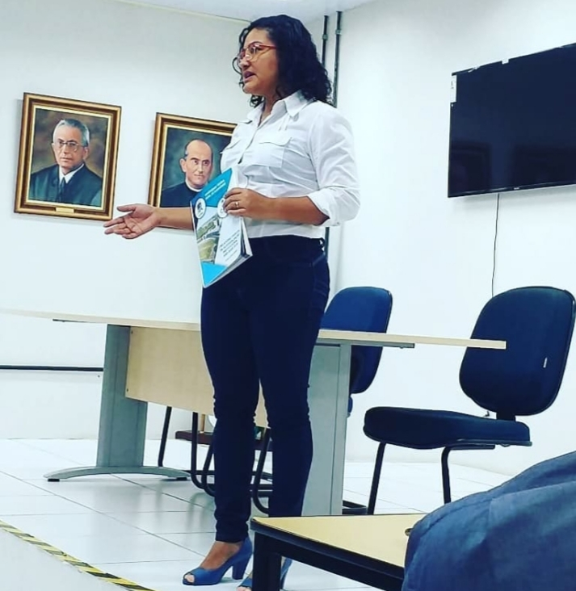
Como aproximar os resultados da autoavaliação com a gestão dos cursos de graduação?
CPA na Câmara de Ensino

Slide 6

Publicação do Boletim CPA: Políticas Acadêmicas
Publicação desde 2014
Encontros de Autoavaliação

Slide 7





Metodologia
Apresentação do Boletim CPA na Câmara de Ensino
Instrumento de acompanhamento das ações
Prazo
Análise dos resultados
CPA na gestão dos cursos
Distribuição do Boletim impresso e envio da versão online por email.
Enviado após um ano de devolutiva do Boletim CPA.
30 dias para devolutiva;
Avisos por email e whatsapp.
Levantamento das ações, críticas ou sugestões
Descrição da ação;
Trabalho coletivo.

Slide 8
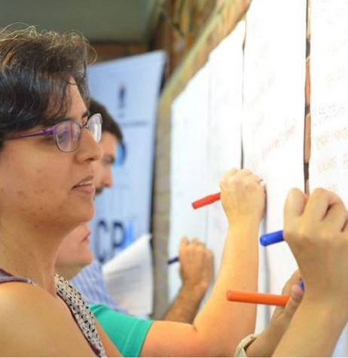
Autoavaliação Institucional da ufrpe
Simpósio sobre Autoavaliação Institucional
JEPEX

Slide 9




Ciclo Avaliativo 2015-2017
Estratégias de aproximação dos resultados da autoavaliação com a gestão institucional
Ano | Eixo Avaliativo
2015 | Eixo 1: Avaliação e Planejamento Institucional Eixo 2: Desenvolvimento Institucional
2016 | Eixo 3: Políticas Acadêmicas
2017 | Eixo 4: Políticas de Gestão Eixo 5: Infraestrutura
Informes CPA
Boletim CPA
Encontros de Autoavaliação
Problemas técnicos no SIGA
Novo sistema de avaliação para 2018

Slide 10

A gestão do curso é realizada considerando a autoavaliação institucional e o resultado das avaliações externas como insumo para aprimoramento contínuo do planejamento do curso, com evidência da apropriação dos resultados pela comunidade acadêmica e existência de processo de autoavaliação periódica do curso (MEC/INEP/DAES, 2017b, p. 5).
Alinhamento entre avaliação e planejamento de cursos

Slide 11
Resultados e Discussão
Devolutiva do instrumento de acompanhamento
Campi | Cursos de graduação | Devolutiva do instrumento
Sede | 24 | 11
UAG | 7 | 0
UAST | 9 | 0
UAEADTec | 9 | 1
UACSA | 5 | 0
Total | 54 | 12
Considerações
Não devolução do instrumento não significa não realização de ações;
Cotidiano e demandas específicas dos cursos;
Mapeamento das ações descritas;
Identificação de ações não diretamente relacionadas a autoavaliação institucional.

Slide 12
Resultados e Discussão
Ações desenvolvidas a partir da autoavaliação institucional – Políticas Acadêmicas
Item avaliado nas Políticas Acadêmicas | Ação desenvolvida
Atuação da Comissão de Orientação e Acompanhamento Acadêmico (COAA) | Avaliações internas para identificar, junto aos estudantes, as principais causas da retenção e evasão. Levantamento das disciplinas que apresentam maiores índices de retenção.
Programa de Monitoria (quantitativo nas disciplinas e qualidade) | Buscar junto a PREG e a gestão do curso a ampliação da oferta de monitoria nas disciplinas que apresentam maiores índices de retenção.
Incentivo à extensão universitária | Sensibilização junto ao corpo docente para a oferta de projetos de extensão universitária.
Incentivo para atividades de pesquisa (iniciação científica ou tecnológica) | Sensibilização junto ao corpo docente para a oferta de projetos de pesquisa. Inclusão do componente curricular no Trabalho de Conclusão de Curso, com diversas modalidades, sendo uma delas a apresentação de um artigo científico aprovado em evento ou publicado em revista ou livro; Adesão ao novo Programa Institucional de Bolsas de Iniciação à Docência (PIBID).
Cumprimento do plano de ensino | Uso da caderneta eletrônica do SIG@, que facilita que o discente acompanhe o plano de ensino, cronograma, e andamento das atividades.
Diversificação de instrumentos didáticos | Uso do Ambiente Virtual de Aprendizagem (AVA – UFRPE). Capacitação para uso de Tecnologias da Informação e Comunicação (TICs) na relação de ensino-aprendizagem.
Práticas de interdisciplinaridade | Projetos integradores por semestre favorecendo a pesquisa, a extensão e o ensino.
Relação teoria-prática no ensino | Ampliação na oferta de visitas técnicas como atividade de ensino.
Considerações
Parceria CPA e PREG;
Resolução Nº 220/2016 – Inclusão da autoavaliação institucional;
Papel dos NDEs na reformulação do PPCs;
Papel da Comissão de orientação e Apoio Acadêmico (COAA) – mapeamento da retenção;
Discussão sobre retenção, evasão e taxa de sucesso Parceria PREG e Pró-Reitoria de Planejamento e Desenvolvimento Institucional (PROPLAN).

Slide 13



Ações não diretamente relacionadas à autoavaliação
Semana de recepção e integração de calouros
Visibilidade dos cursos de graduação com o uso de mídias sociais
Planejamento estratégico em Departamentos Acadêmicos/
curso de graduação

Slide 14
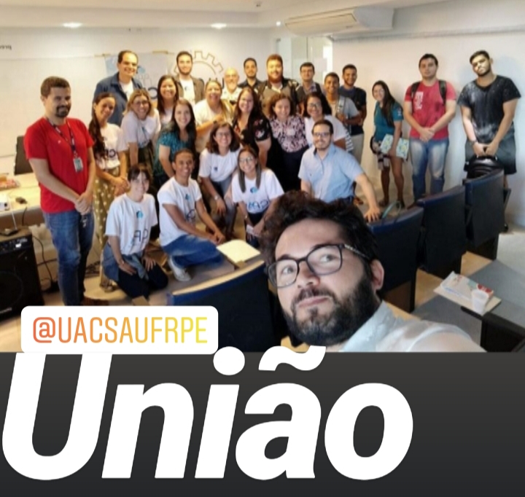
Considerações Finais 1. A implementação de uma cultura de autoavaliação institucional exige mobilização contínua; 2. Tais resultados são fruto desse trabalho contínuo e coletivo; 3. A baixa devolução do instrumento indica que essa mobilização ainda é pequena; 4. Cada coordenação tem uma dinâmica própria que muda com a mudança do coordenador.
CPA na Unidade Acadêmica do Cabo de santo Agostinho

Slide 15
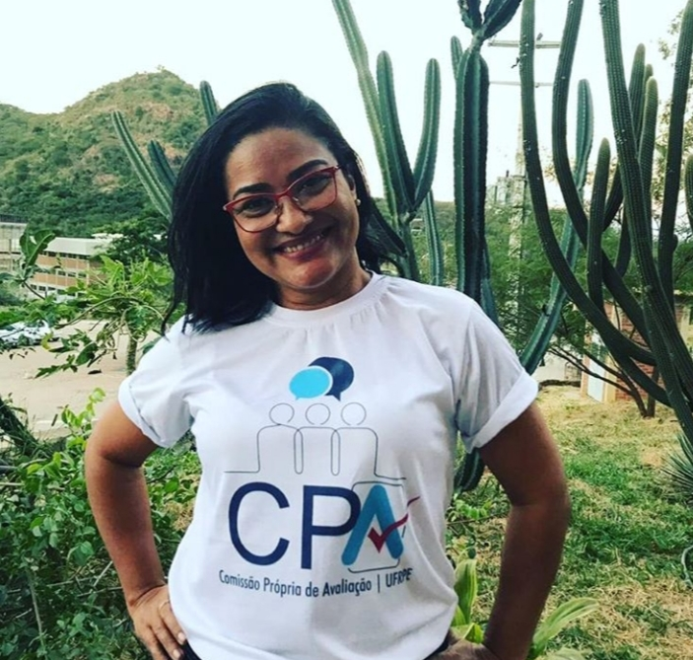
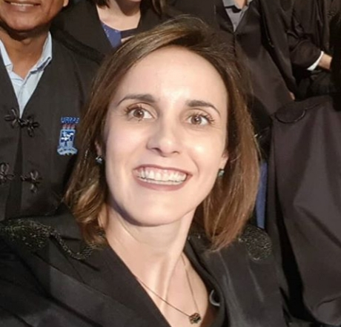
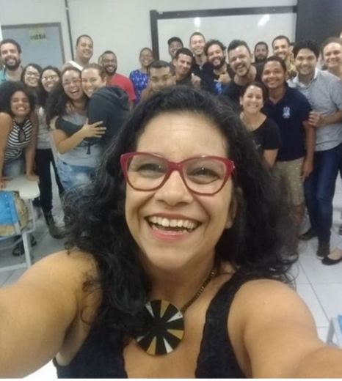
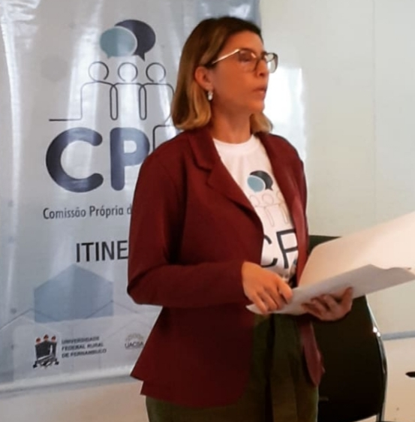
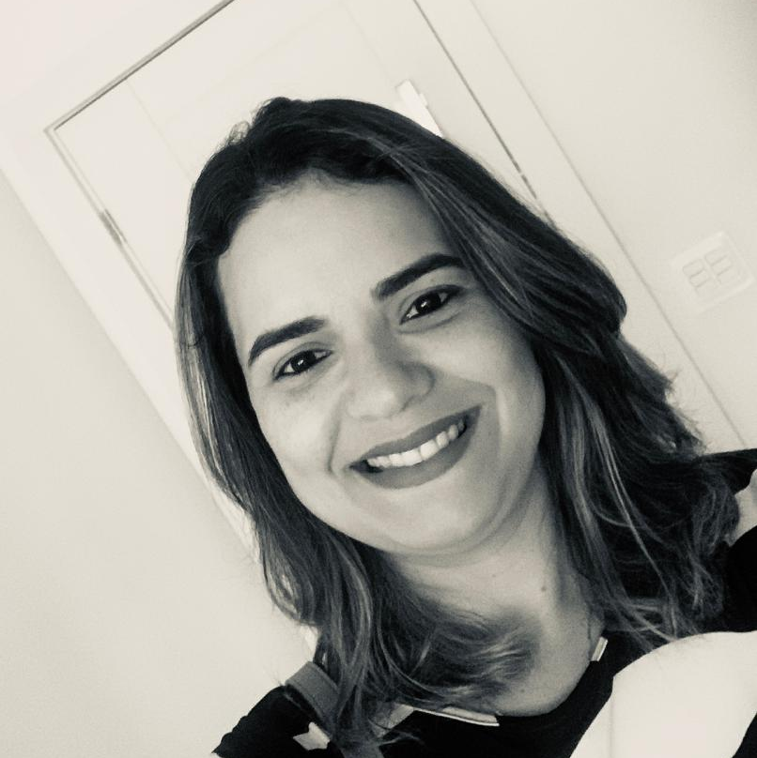
Equipe
GT para o desenvolvimento deste trabalho
Isabel Oliveira
Alessandra
Ceolin
Betânia Guilherme
Presidente da CPA
Representante Docente - Sede
Representante Docente - Sede
Taciana Soares
Paula
Houly
Representante Docente - Sede
Representante da Sociedade Civil - Sede

Slide 16





Obrigada!!
Contatos com a CPA!
(81) 3320-6059
cpa.proplan@ufrpe.br
cpa.ufrpe.br
@cpaufrpe

